Slide 1

1
SISTEMAS DE CONTROL INDUSTRIAL
Jheyson F. Villavisan B

Slide 2
2
SISTEMAS DE CONTROL INDUSTRIAL
CONTROLADORES PID

Slide 3

3
SISTEMAS DE CONTROL INDUSTRIAL
CONTROLADORES PID
El Controlador PID (Proporcional, Integral y Derivativo) es un mecanismo de control ampliamente utilizado que opera a través de un lazo de retroalimentación. Es la opción más común en el ámbito de las aplicaciones de control y es el tipo predominante en la industria del control de procesos.

Slide 4
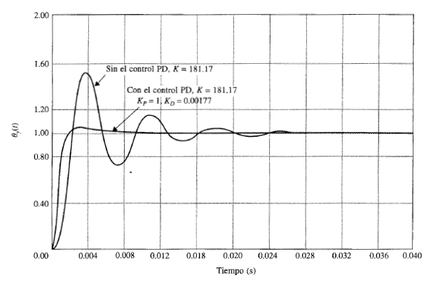
4
SISTEMAS DE CONTROL INDUSTRIAL
CONTROLADORES PID
El propósito principal del controlador PID es regular variables de un proceso en general, tales como la velocidad, temperatura, presión y flujo. Estos sistemas permiten que las variables controladas se mantengan en un punto de referencia (o Set Point, SP) o dentro de un rango aceptable, lo que contribuye a la eficiencia de los procesos industriales.

Slide 5
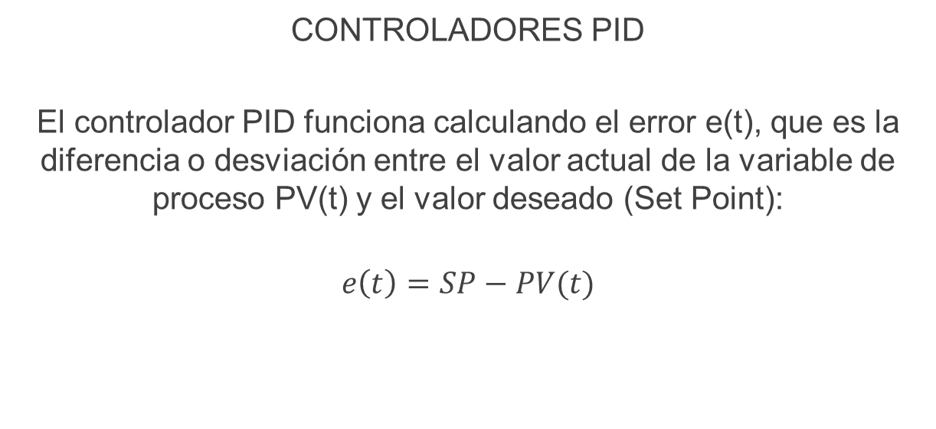
5
SISTEMAS DE CONTROL INDUSTRIAL
CONTROLADORES PID
El controlador PID funciona calculando el error e(t), que es la diferencia o desviación entre el valor actual de la variable de proceso PV(t) y el valor deseado (Set Point):
$$e\left(t\right)=SP−PV(t)$$

Slide 6
6
SISTEMAS DE CONTROL INDUSTRIAL
CONTROLADORES PID
La suma de las tres acciones (P, I, D) calculadas a partir de este error se utiliza para ajustar el proceso mediante un elemento de control, como una válvula o un calentador.
Se estima que aproximadamente el 95% de los lazos de control en las aplicaciones industriales son de este tipo, aunque la mayoría de ellos son realmente controladores PI (Proporcional-Integral)

Slide 7
7
SISTEMAS DE CONTROL INDUSTRIAL
CONTROLADORES PID
Estructura y Composición
El algoritmo de control PID está compuesto por tres acciones o parcelas distintas que actúan sobre el error:
Acción Proporcional (P)
Acción Integral (I)
Acción Derivativa (D)

Slide 8
8
SISTEMAS DE CONTROL INDUSTRIAL
CONTROLADORES PID
Acción Proporcional (P)
* Depende del error actual (el presente).
* La parte proporcional busca que el error en estado estacionario se aproxime a cero. La acción correctiva es proporcional al error del proceso. También permite acercar el sistema al set point y aumentar la velocidad del sistema.
* Se calcula como el producto entre la señal de error
e(t) y la ganancia proporcional (K_p)

Slide 9
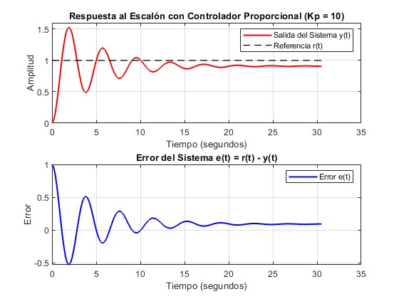
9
SISTEMAS DE CONTROL INDUSTRIAL
CONTROLADORES PID
Acción Proporcional (P)

Slide 10
10
SISTEMAS DE CONTROL INDUSTRIAL
CONTROLADORES PID
Acción Integral (I)
*Depende de los errores pasados (el pasado).
* Tiene como propósito principal disminuir y eliminar el error en estado estacionario (conocido como offset o desviación permanente).
La acción integral integra el error en el tiempo y lo suma a la acción proporcional. Al involucrar un control con acción integral (un polo en el origen), se logra que el sistema consiga seguir la referencia para entradas de tipo escalón.
◦*La acción integral tiene "memoria," ya que acumula los errores pasados

Slide 11
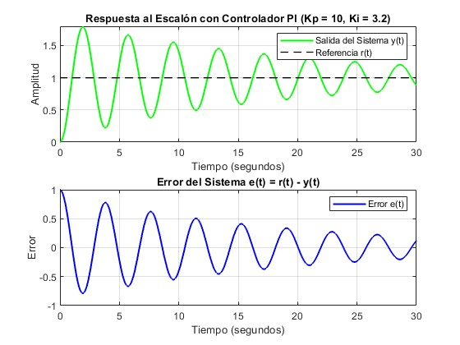
11
SISTEMAS DE CONTROL INDUSTRIAL
CONTROLADORES PID
Acción Integral (I)

Slide 12
12
SISTEMAS DE CONTROL INDUSTRIAL
CONTROLADORES PID
Acción Derivativa (D):
* Es una predicción de los errores futuros.
*Es proporcional a la velocidad de cambio del error, dándole un carácter previsor. Permite anticipar el error. Su inclusión ayuda a disminuir las oscilaciones y el sobrepaso de la variable durante el arranque, y acelera la respuesta. La acción derivativa mejora el tiempo de respuesta sin afectar el error en estado estacionario.
*Se calcula la tangente en el punto actual del error

Slide 13
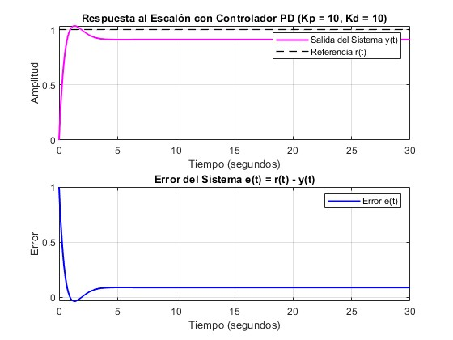
13
SISTEMAS DE CONTROL INDUSTRIAL
CONTROLADORES PID
Acción Derivativa (D):

Slide 14
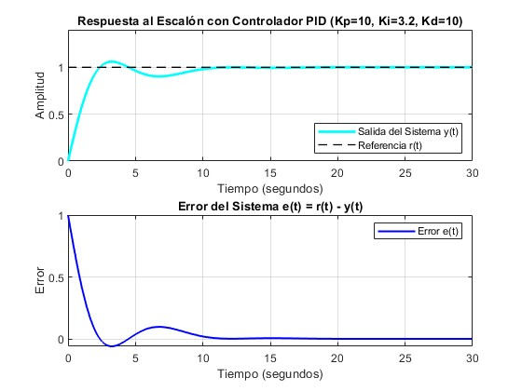
14
SISTEMAS DE CONTROL INDUSTRIAL
CONTROLADORES PID
Combinación de las acciones P, I, D

Slide 15
15
SISTEMAS DE CONTROL INDUSTRIAL
ACTIVIDAD
CONTROLADORES PID
Con base en los scripts disponibles en el repositorio
Genere una tabla de atributos de respuesta para las diferentes K_x (al menos 10 k diferentes para cada controlador)
Atributos a caracterizar:
t_r
t_s
Sobre paso máximo
Raíces (graficándolas)
Compare y concluya

Slide 16
16
SISTEMAS DE CONTROL INDUSTRIAL
MÉTODOS DE SINTONIZACIÓN DE CONTROLADORES PID
Métodos Empíricos, Clásicos y Basados en Respuesta Experimental

Slide 17
17
SISTEMAS DE CONTROL INDUSTRIAL
MÉTODOS DE SINTONIZACIÓN DE CONTROLADORES PID
Métodos Empíricos, Clásicos y Basados en Respuesta Experimental
Ajuste manual:
Se inicia estableciendo las acciones integral (I) y derivativa (D) a cero
Se incrementa la acción proporcional (P) hasta que la salida del lazo comience a oscilar
Se reduce la ganancia P aproximadamente a la mitad del valor que causó la oscilación
Se aumenta la acción I hasta que el proceso alcance el tiempo de ajuste requerido (con la precaución de que un I muy alto puede causar inestabilidad)
Finalmente, se ajusta la acción D para acelerar el lazo y alcanzar la referencia más rápido después de una variación de carga

Slide 18
18
SISTEMAS DE CONTROL INDUSTRIAL
MÉTODOS DE SINTONIZACIÓN DE CONTROLADORES PID
Métodos Empíricos, Clásicos y Basados en Respuesta Experimental
Método de Ziegler-Nichols (Z-N):
Este método heurístico, propuesto en 1942, permite calcular los parámetros del PID para obtener una respuesta rápida con poco sobreimpulso. Existen dos métodos principales:
Método 1: Lazo Abierto (Basado en Respuesta al Escalón)
Método 2: Lazo Cerrado (Ganancia Límite o Crítica)

Slide 19
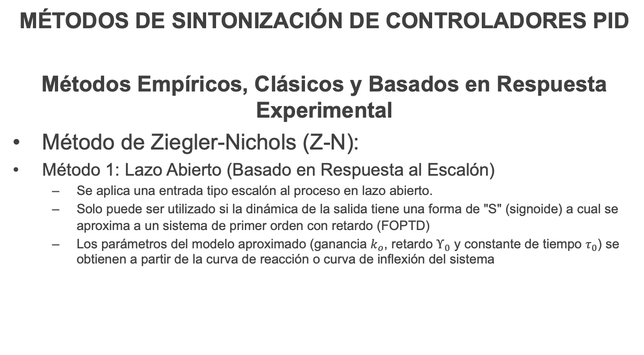
19
SISTEMAS DE CONTROL INDUSTRIAL
MÉTODOS DE SINTONIZACIÓN DE CONTROLADORES PID
Métodos Empíricos, Clásicos y Basados en Respuesta Experimental
Método de Ziegler-Nichols (Z-N):
Método 1: Lazo Abierto (Basado en Respuesta al Escalón)
Se aplica una entrada tipo escalón al proceso en lazo abierto.
Solo puede ser utilizado si la dinámica de la salida tiene una forma de "S" (signoide) a cual se aproxima a un sistema de primer orden con retardo (FOPTD)
Los parámetros del modelo aproximado (ganancia $k_{o}$, retardo $ϒ_{0}$ y constante de tiempo $τ_{0}$) se obtienen a partir de la curva de reacción o curva de inflexión del sistema

Slide 20
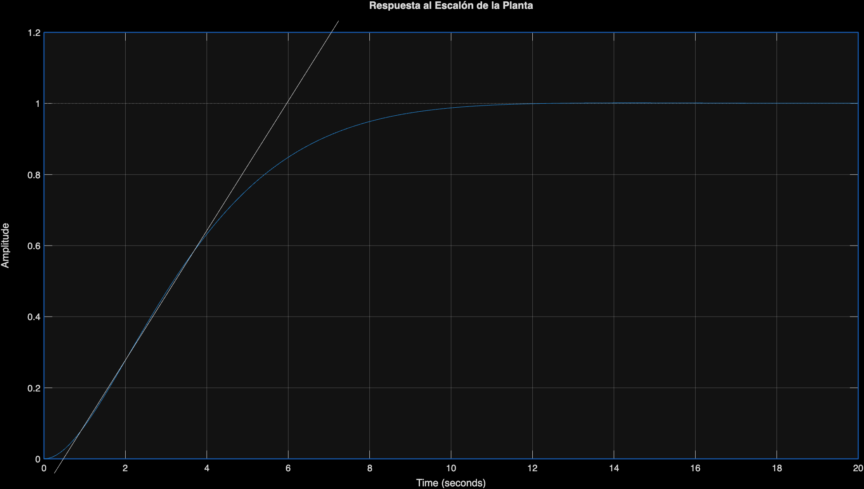

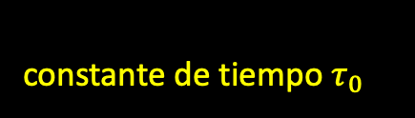
20
SISTEMAS DE CONTROL INDUSTRIAL
constante de tiempo $τ_{0}$
ganancia $k_{o}$
curva de inflexión del sistema
retardo $L_{0}$

Slide 21
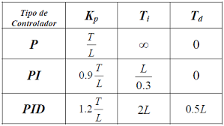
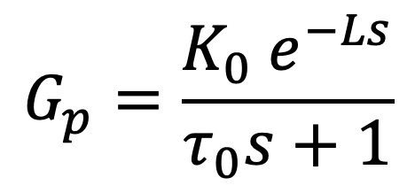
21
SISTEMAS DE CONTROL INDUSTRIAL
MÉTODOS DE SINTONIZACIÓN DE CONTROLADORES PID
Métodos Empíricos, Clásicos y Basados en Respuesta Experimental
Método de Ziegler-Nichols (Z-N):
$$G_{p}=\frac{K_{0} e^{−Ls}}{τ_{0}s+1}$$

Slide 22
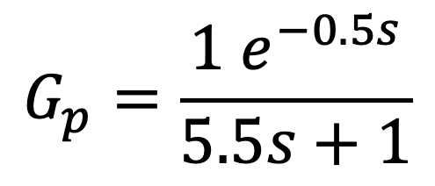
22
SISTEMAS DE CONTROL INDUSTRIAL
MÉTODOS DE SINTONIZACIÓN DE CONTROLADORES PID
Métodos Empíricos, Clásicos y Basados en Respuesta Experimental
Método de Ziegler-Nichols (Z-N):
$$G_{p}=\frac{1 e^{−0.5s}}{5.5s+1}$$

Slide 23


23
SISTEMAS DE CONTROL INDUSTRIAL
MÉTODOS DE SINTONIZACIÓN DE CONTROLADORES PID
Métodos Empíricos, Clásicos y Basados en Respuesta Experimental
Método de Ziegler-Nichols (Z-N):
$$K_{p}=1,2∗\frac{5,5}{0,5}$$
$$G_{p}=\frac{1 e^{−0.5s}}{5.5s+1}$$

Slide 24

24
SISTEMAS DE CONTROL INDUSTRIAL
MÉTODOS DE SINTONIZACIÓN DE CONTROLADORES PID
Métodos Empíricos, Clásicos y Basados en Respuesta Experimental
Método de Ziegler-Nichols (Z-N):
$$G_{p}=\frac{1 e^{−0.5s}}{5.5s+1}$$
$$T_{i}=2∗0,5$$

Slide 25

25
SISTEMAS DE CONTROL INDUSTRIAL
MÉTODOS DE SINTONIZACIÓN DE CONTROLADORES PID
Métodos Empíricos, Clásicos y Basados en Respuesta Experimental
Método de Ziegler-Nichols (Z-N):
$$G_{p}=\frac{1 e^{−0.5s}}{5.5s+1}$$
$$T_{d}=0,5∗0,5$$

Slide 26
26
SISTEMAS DE CONTROL INDUSTRIAL
MÉTODOS DE SINTONIZACIÓN DE CONTROLADORES PID
Métodos Empíricos, Clásicos y Basados en Respuesta Experimental
Método de Ziegler-Nichols (Z-N):

Slide 27
27
SISTEMAS DE CONTROL INDUSTRIAL
MÉTODOS DE SINTONIZACIÓN DE CONTROLADORES PID
Métodos Empíricos, Clásicos y Basados en Respuesta Experimental
Método de Ziegler-Nichols (Z-N):

Slide 28

28
SISTEMAS DE CONTROL INDUSTRIAL
MÉTODOS DE SINTONIZACIÓN DE CONTROLADORES PID
Métodos Empíricos, Clásicos y Basados en Respuesta Experimental
Método de Ziegler-Nichols (Z-N):
$$G_{p}=\frac{1 e^{−0.9s}}{2,8s+1}$$

Slide 29



29
SISTEMAS DE CONTROL INDUSTRIAL
MÉTODOS DE SINTONIZACIÓN DE CONTROLADORES PID
Métodos Empíricos, Clásicos y Basados en Respuesta Experimental
Método de Ziegler-Nichols (Z-N):
$$T_{i}=2∗0,9$$
$$K_{p}=1,2∗\frac{2,8}{0,9}$$
$$T_{d}=0,5∗0,9$$

Slide 30
30
SISTEMAS DE CONTROL INDUSTRIAL

Slide 31
31
SISTEMAS DE CONTROL INDUSTRIAL
MÉTODOS DE SINTONIZACIÓN DE CONTROLADORES PID
Métodos Empíricos, Clásicos y Basados en Respuesta Experimental
Método de Ziegler-Nichols (Z-N Ganancia Límite):
Este método es útil cuando no se conoce el modelo matemático del proceso. Requiere que el sistema pueda sostener oscilaciones. Es experimental y se considera peligroso para su uso industrial, ya que lleva al sistema al borde de la inestabilidad.
PASOS
Configuración Inicial: Se debe cerrar el lazo de control. Las acciones integral (T i) y derivativa (T d) del controlador PID se deben establecer a cero, dejando solo la acción proporcional activa
Búsqueda de la Ganancia Crítica (K_u): Se comienza a incrementar gradualmente la ganancia proporcional (K p) desde cero
Identificación de K_u y T_u (P_u): La ganancia K p se sigue aumentando hasta que la salida del sistema en lazo cerrado presente oscilaciones sostenidas y consistentes (amplitud constante)
El valor de K p​ que produce estas oscilaciones sostenidas es la Ganancia Crítica o Última (K u)

Slide 32


32
SISTEMAS DE CONTROL INDUSTRIAL
$$H\left(s\right)=\frac{1}{(s+1)(s+2)(s+3)}$$
$$K_{u}=60$$

Slide 33
33
SISTEMAS DE CONTROL INDUSTRIAL
MÉTODOS DE SINTONIZACIÓN DE CONTROLADORES PID
Métodos Empíricos, Clásicos y Basados en Respuesta Experimental
Método de Ziegler-Nichols (Z-N Ganancia Límite):
Este método es útil cuando no se conoce el modelo matemático del proceso. Requiere que el sistema pueda sostener oscilaciones. Es experimental y se considera peligroso para su uso industrial, ya que lleva al sistema al borde de la inestabilidad.
PASOS
Período Último/Crítico (T_u o P_u): El tiempo que tarda una oscilación completa (midiendo el tiempo entre dos crestas, por ejemplo) es el Período Crítico (T u ). Este método implica que el sistema está operando en el borde de la inestabilidad, con polos en el eje imaginario.

Slide 34

34
SISTEMAS DE CONTROL INDUSTRIAL
$$P_{u}=1,87$$

Slide 35
35
SISTEMAS DE CONTROL INDUSTRIAL
 | K_p | T_i | T_d
P | 0,5K_u | inf | 0
PI | 0,45K_u | 1,2P_u | 0
PID | 0,6K_u | 0,5P_u | 0,125P_u

Slide 36
36
SISTEMAS DE CONTROL INDUSTRIAL
 | K_p | T_i | T_d
PID | 0,6*60 | 0,5*1,87 | 0,125*1,87

Slide 37


37
SISTEMAS DE CONTROL INDUSTRIAL
MÉTODOS DE SINTONIZACIÓN DE CONTROLADORES PID
Métodos Empíricos, Clásicos y Basados en Respuesta Experimental
$$H\left(s\right)=\frac{1}{(s)(s+1)(s+5)}$$
$$G_{p}=\frac{1, 5e^{−8s}}{20s+1}$$

Slide 38
37
SISTEMAS DE CONTROL INDUSTRIAL
¿Preguntas?

